Slide 1

MÓDULO 2 · DINÂMICA E LEIS DE NEWTON · AULA 22
Atrito Estático
O limiar do movimento
Força de Atrito Estático (O limiar do movimento)

Slide 2
Para começar
Por que um armário pesado não se move mesmo empurrando com força razoável?
POSSOR · Dinâmica e Leis de Newton · Aula 22
2

Slide 3
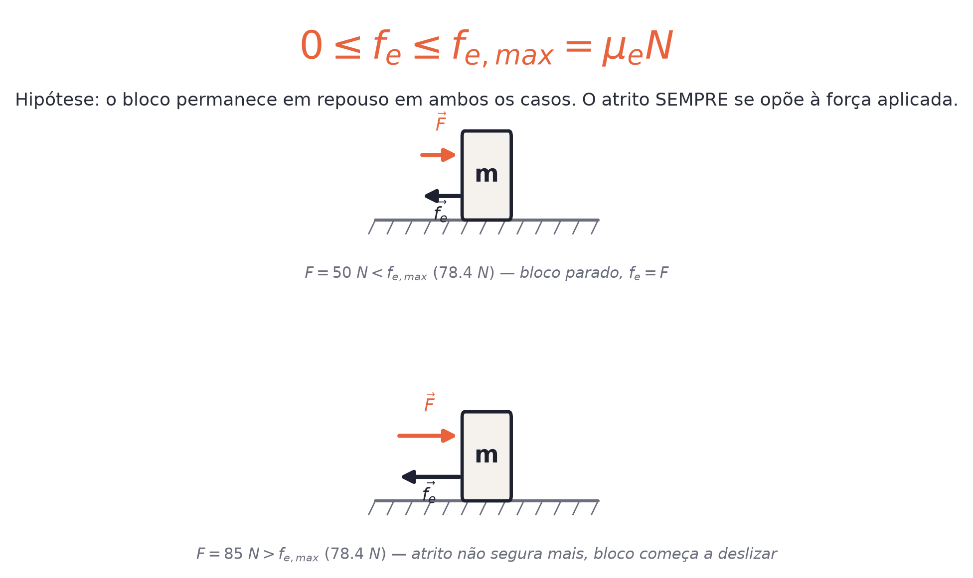
O conceito central
O atrito estático se AJUSTA à força aplicada, até um valor máximo — aí o corpo começa a deslizar.
POSSOR · Dinâmica e Leis de Newton · Aula 22
3

Slide 4
Como funciona
0 ≤ f_{e} ≤ f_{e},max = μ_{e} N
• Enquanto o corpo não se move, f_{e} = força aplicada
• Se a força ultrapassa f_{e},max, o corpo começa a deslizar
POSSOR · Dinâmica e Leis de Newton · Aula 22
4

Slide 5

Cuidado com essa armadilha
O atrito estático não é fixo — ele cresce junto com a força aplicada, até f_{e},max.
POSSOR · Dinâmica e Leis de Newton · Aula 22
5

Slide 6
Exemplo resolvido
Caixa de 20 kg, μ_{e} = 0,4 (g=9,8 m/s²).
f_{e},max = 0,4 × 20 × 9,8
f_{e},max = 78,4 N
POSSOR · Dinâmica e Leis de Newton · Aula 22
6

Slide 7
Roteiro de hoje
1
Pergunta inicial
2
Atrito que se ajusta
3
Exemplo
4
Exercícios
POSSOR · Dinâmica e Leis de Newton · Aula 22
7

Slide 8

Hora dos Exercícios — Fixação
QUESTÃO 1
Uma caixa de 20 kg está parada sobre o chão, com coeficiente de atrito estático μe=0,4 entre a caixa e o chão (g=9,8 m/s²). Calcule a força de atrito estático máxima.
💡 Dica
Compare sempre a força aplicada com f_{e},max antes de decidir se o corpo se move.
POSSOR · Dinâmica e Leis de Newton · Aula 22
8

Slide 9

Gabarito e Encerramento
Resposta
N = P = 20 × 9,8 = 196 N. fe_{max} = μe·N = 0,4 × 196 = 78,4 N.
Resumo da Aula
f_{e},max = μ_{e} N é o limite, não o valor constante.
• Passar de f_{e},max é o que inicia o deslizamento.
Próxima aula: Força de Atrito Dinâmico — arrastando objetos.
POSSOR · Dinâmica e Leis de Newton · Aula 22
9

